Slide 1


СКИРТ: сеть клубов изобретательства и робототехнического творчества
Для детей дошкольного возраста
от 1,5 до 7 лет
на базе восьми дошкольных образовательных учреждений города Набережные Челны

Slide 2

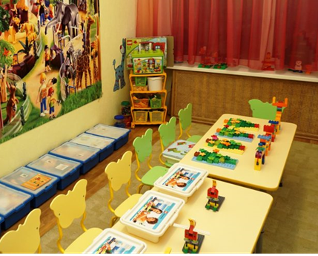
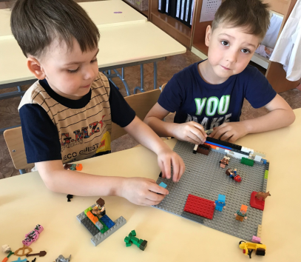
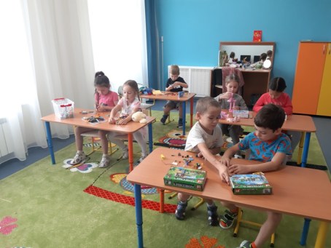
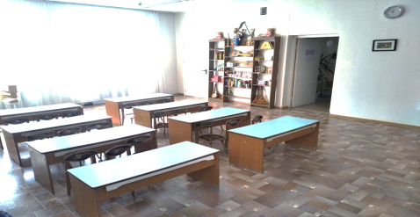
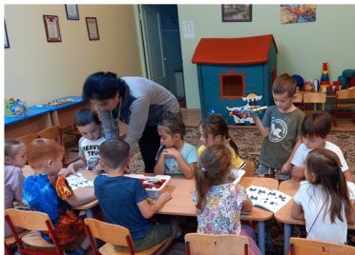
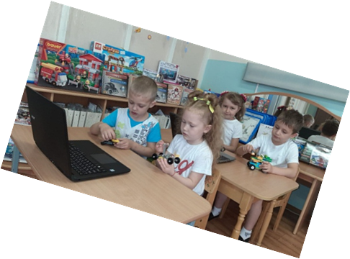
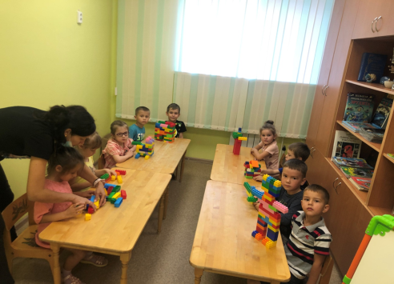
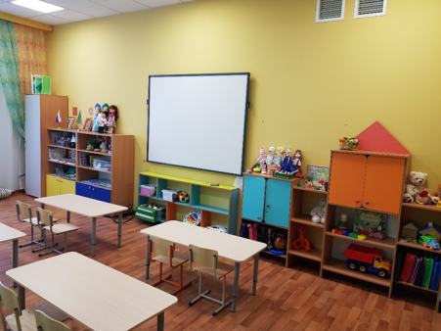
Клуб
«Веселинка»
Клуб
«Лилия»
Клуб
«Шаян»
Клуб
«Веселые нотки»
СКИРТ - это
Клуб
«Фея»
сеть клубов изобретательства и робототехнического творчества
Клуб
«Лесная сказка»
Клуб
«Подсолнушек»
Клуб
«Акчарлак»

Slide 3


География проекта - Российская Федерация, Республика Татарстан, город Набережные Челны. Примечательно, что детские сады, включенные в сеть клубов, расположены в разных районах города: Автозаводский, Центральный и Комсомольский. Такое расположение позволит охватить большую целевую аудиторию.
Сроки реализации проекта – 01.02.2021 – 31.12.2021 гг.
Цель проекта - сформировать и апробировать модель сети клубов изобретательства и робототехнического творчества (СКИРТ) для детей дошкольного возраста от 1,5 до 7 лет на базе восьми дошкольных образовательных учреждений
Целевые группы проекта - дети дошкольного возраста (от 1,5 до 7 лет). Дети, которые посещают дошкольные образовательные учреждения города Набережные Челны Республики Татарстан. Неорганизованные дети, которые не посещают дошкольные образовательные учреждения города Набережные Челны РТ

Slide 4

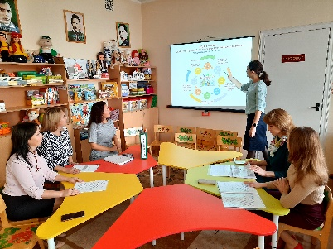
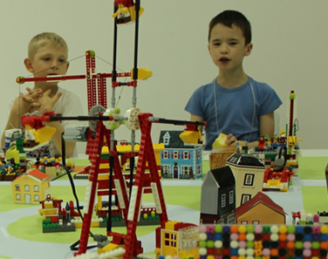
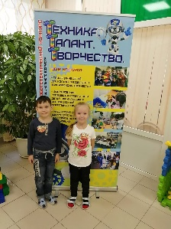
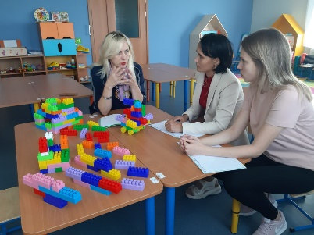
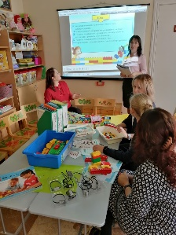
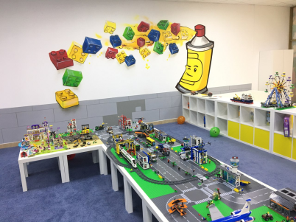

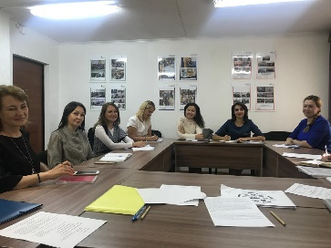
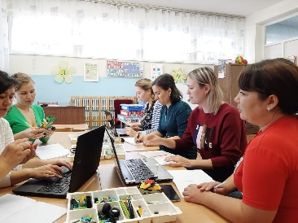
Задачи проекта СКИРТ
1. Обеспечение функционирования сети клубов изобретательства и робототехнического творчества (СКИРТ) для детей дошкольного возраста (от 1,5 до 7 лет)
2. Проведение цикла занятий по единой образовательной программе для всех возрастных групп в дошкольных образовательных учреждениях города Набережные Челны Республики Татарстан
3. Организация и проведение конкурсного движения для детей, родителей и педагогов на базе дошкольных образовательных учреждений города Набережные Челны Республики Татарстан
4. Организация и проведение фестиваля технического творчества «СКИРТ»
5. Организация информационного сопровождения деятельности СКИРТ

Slide 5


ЗАДАЧИ
РЕШЕНИЯ
1.1 Разработка и апробация единой модели сети клубов изобретательства и робототехнического творчества (СКИРТ);
1.2 Приобретение необходимого оборудования и материалов для восьми клубов изобретательства и робототехнического творчества;
1.3 Разработка единой образовательной программы по изобретательству и робототехническому творчеству для детей всех возрастных групп в дошкольных образовательных учреждениях
1. Обеспечение функционирования сети клубов изобретательства и робототехнического творчества (СКИРТ) для детей дошкольного возраста (от 1,5 до 7 лет)
2.1 Проведение цикла занятий для 269 детей от 1,5 до 7 лет в клубе «Веселинка»;
2.2 Проведение цикла занятий для 222 детей от 1,5 до 7 лет в клубе «Лесная сказка»;
2.3 Проведение цикла занятий для 291 ребенка от 1,5 до 7 лет в клубе «Веселые нотки»;
2.4 Проведение цикла занятий для 270 детей от 1,5 до 7 лет в клубе «Подсолнушек»;
2.5 Проведение цикла занятий для 323 детей от 1,5 до 7 лет в клубе «Фея»;
2.6 Проведение цикла занятий для 291 ребенка от 1,5 до 7 лет в клубе «Лилия»;
2.7 Проведение цикла занятий для 224 детей от 1,5 до 7 лет в клубе «Акчарлак»;
2.8 Проведение цикла занятий для 220 детей от 1,5 до 7 лет в клубе «Шаян»
2. Проведение цикла занятий по единой образовательной программе для всех возрастных групп в дошкольных образовательных учреждениях города Набережные Челны Республики Татарстан
3.1 Организация и проведение конкурсов по изобретательству и робототехническому творчеству для детей от 5 до 6 лет на базе дошкольных образовательных учреждений города Набережные Челны Республики Татарстан;
3.2 Организация и проведение конкурсов по проектной деятельности среди родителей воспитанников дошкольных образовательных учреждений города Набережные Челны Республики Татарстан;
3.3 Организация и проведение конкурса для педагогов дошкольных образовательных учреждений на лучшую методическую разработку, направленную на приобщение дошкольников к инженерно-техническим профессиям, через изобретательство и робототехническое творчество.
3. Организация и проведение конкурсного движения для детей, родителей и педагогов на базе дошкольных образовательных учреждений города Набережные Челны Республики Татарстан
4. Организация и проведение фестиваля технического творчества «СКИРТ»
4.1 Разработка плана проведения мероприятия, назначение ответственных за проведение
4.2 Подготовка материалов по работе СКИРТ к стендовой выставке
4.3 Подготовка и проведение мастер-классов для педагогов, родителей
4.4 Подготовка и проведение творческих мастерских для детей от 5 до 6 лет.

Slide 6

ЗАДАЧА
РЕШЕНИЯ
5. Организация информационного сопровождения деятельности СКИРТ
Созданы разделы «Социальные проекты и гранты» на сайтах: ДОУ №4: https://edu.tatar.ru/n_chelny/page92691.htm
ДОУ №17: https://edu.tatar.ru/n_chelny/page92670.htm
ДОУ №66: https://edu.tatar.ru/n_chelny/page92713.htm
ДОУ №82: https://edu.tatar.ru/n_chelny/page92727.htm
ДОУ №83: https://edu.tatar.ru/n_chelny/page92655.htm
ДОУ №94: https://edu.tatar.ru/n_chelny/page92658.htm
ДОУ №128: https://edu.tatar.ru/n_chelny/org6862
ДОУ №123: https://edu.tatar.ru/n_chelny/page3943680.htm
Информация о деятельности СКИРТ на сайтах восьми дошкольных образовательных учреждений города Набережные Челны обновляется с периодичностью 2-3 раза в месяц.
На страницах в Instagram, vk.com размещаются новостные блоки, фотоотчеты по деятельности СКИРТ с периодичностью 3-5 раз в месяц
Обмен данными осуществляется через группу в WhatsApp
Информационное сопровождение проекта через организацию и проведение конкурсного движения среди детей, родителей и педагогов в дошкольных образовательных учреждениях, что позволит распространить опыт работы на большую аудиторию.
Размещена информация о деятельности СКИРТ на новостном канале, на официальном сайте в сети интернет http://efir24.tv/chelny/, в социальной сети http://vk.com/tnt_efir - не менее 2 видеосюжетов.
Сформировали 1 электронный сборник по готовой модели СКИРТ, в который вошли программы, конспекты для занятий, календарный план работы по реализации проекта, фотоматериалы; памятки, буклеты по работе СКИРТ.
Распространили электронный сборник среди 250 дошкольных образовательных учреждений города Набережные Челны, Республики Татарстан, Российской Федерации.
Напечатано не менее 2 статей о деятельности СКИРТ в газете «ШАХРИ ЧАЛЛЫ» и на официальном сайте в сети интернет: http://shahrichalli.ru/.

Slide 7
КОЛИЧЕСТВЕННЫЕ РЕЗУЛЬТАТЫ
Охват детей от 1,5 до 7 лет занятиями по изобретательству и робототехническому творчеству в СКИРТ
2110
Участие детей от 5 до 7 лет в конкурсном движении по изобретательству и робототехническому творчеству
400
Участие детей от 5 до 7 лет в творческих мастерских в рамках фестиваля технического творчества СКИРТ
80
Участие педагогов в фестивале технического творчества СКИРТ
250
Количество педагогов, участвующих в стендовых выставках
40
Количество родителей, педагогов, принявших участие в мастер-классах, творческих лабораториях
480
Количество родителей, педагогов, принявшие участие в конкурсах и совместных детско-родительских проектах
720
Количество неорганизованных детей, посещающих клубы
160
Количество педагогов дошкольных образовательных учреждений, получивших электронный сборник с материалами из опыта работы СКИРТ
250
Количество педагогов, принявших участие в проекте
160

Slide 8

ПАРТНЕРЫ ПРОЕКТА
ДОУ №17
ДОУ №66
ДОУ №82
ДОУ №83
ДОУ №4
ДОУ №123
ДОУ №128
ДОУ №94
Руководители детских садов окажут поддержку в организации клуба в своем учреждении. Предоставят помещения, оборудование и квалифицированных специалистов для проведения занятий по изобретательству и робототехническому творчеству. Станут партнерами в организации и качественном проведении мероприятий, запланированных в календарном плане в рамках реализации социального проекта СКИРТ.
СОШ №4
СОШ №5
СОШ №36
СОШ №41
СОШ №45
СОШ №51
СОШ №52
СОШ №54
Руководители обеспечат преемственность дошкольного и начального образования в области изобретательства, робототехнического творчества и ранней профориентации; окажут помощь в совместном проведении мероприятий с детьми, родителями (законными представителями) и педагогами (конкурсы, мастер-классы, викторины, информационные встречи)

Slide 9
ПАРТНЕРЫ ПРОЕКТА
Администрация Автозаводского, Центрального и Комсомольского районов Исполнительного комитета муниципального образования город Набережные Челны
Телекомпания «ЭФИР» г. Набережные Челны, газета «ШАХРИ ЧАЛЛЫ»
ВО «Набережночелнинский государственный педагогический университет», ГАПОУ «Набережночелнинский педагогический колледж», КНИТУ-КАИ
помощь в создании условий для доступа к информации и содействие развитию информационной инфраструктуры в целях поддержки социального проекта, обмену справочной, статистической и аналитической информацией, внедрению информационных технологий
будут осуществлять онлайн-трансляции и освещение событий, связанных с деятельностью СКИРТ в СМИ и в сети Интернет на новостном канале, на официальных сайтах в сети интернет http://efir24.tv/chelny/, http://shahrichalli.ru/, в социальной сети http://vk.com/tnt_efir.
окажут научно-методическую помощь педагогам и родителям в решении проблем воспитания и обучения дошкольников в области изобретательства, робототехнического творчества и ранней профориентации
Управление образования Исполнительного комитета муниципального образования город Набережные Челны
АНО «Детский технопарк «Кванториум»
окажут помощь в создании условий для доступа к информации и содействие развитию информационной инфраструктуры в целях поддержки социального проекта, обмену справочной, статистической и аналитической информацией, внедрению информационных технологий, а так же в организации совместных мероприятий по распространению опыта: семинары-практикумы, конкурсы городского, регионального и всероссийского уровней; через публикации в сборниках.
организация и проведение Всероссийских мастер-классов, экскурсий, курсов повышения квалификации, методическое обеспечение организаций, координация деятельности в сфере научно-технического творчества, робототехники.

Slide 10

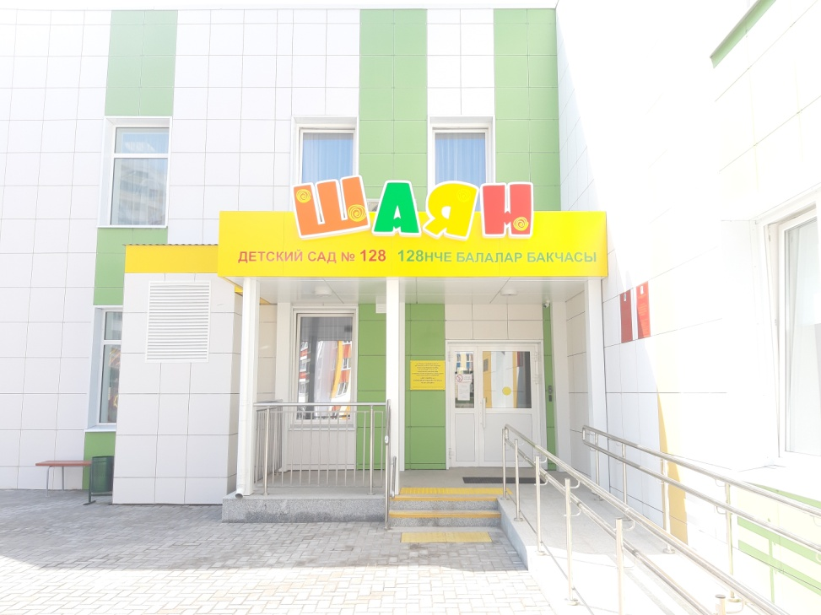
Клуб изобретательства и робототехнического творчества
«Шаян»
В настоящее время клуб посещают 25 детей в возрасте от 5 до 6 лет. Для работы клуба оборудовано помещение площадью 21,1 кв.м. Педагоги прошли курсовую переподготовку в области робототехнического творчества.
Проводят игровую деятельность, участвуют в конкурсах по робототехнике с детьми. «Шаян» не стоит на месте, он развивается, и вместе с ним развиваются и дети!

Slide 11
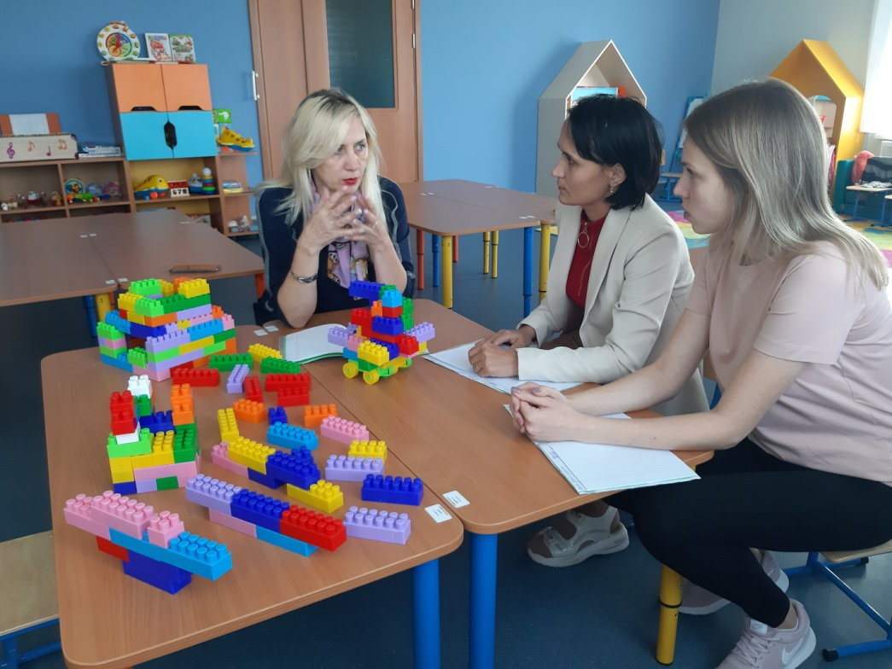
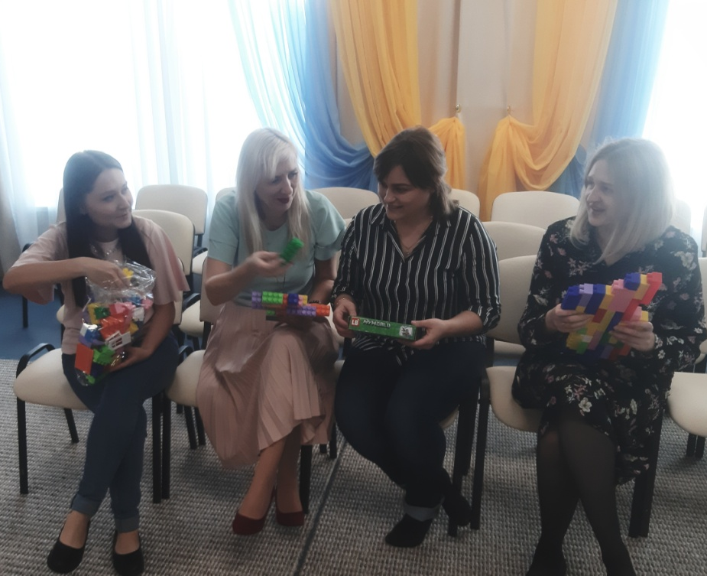
Главный критерий эффективного получения знаний – простота и доступность. За основу своей деятельности педагоги клуба «Шаян» взяли принцип «открытого общения». Именно поэтому детям так нравится посещать данный клуб, где они с радостью играют, развивают логическое и творческое мышление, мелкую моторику и общаются друг с другом. Вам кажется, что на этом педагоги клуба «Шаян» остановились? Нет! Каждый педагог не перестает саморазвиваться и учит этому своих воспитанников. Дети с удовольствием приходят в клуб, ведь каждый раз педагог не ограничивается только базовыми схемами наборов, а создает и придумывает что-то новое и интересное.

Slide 12
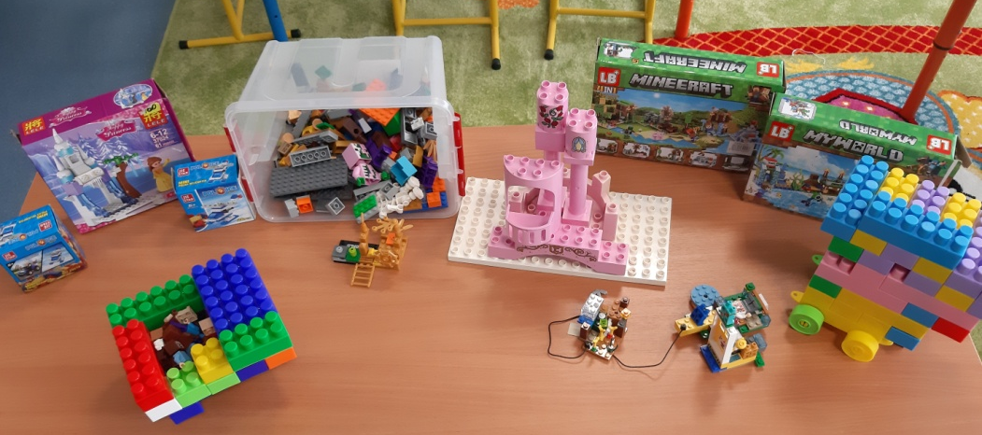
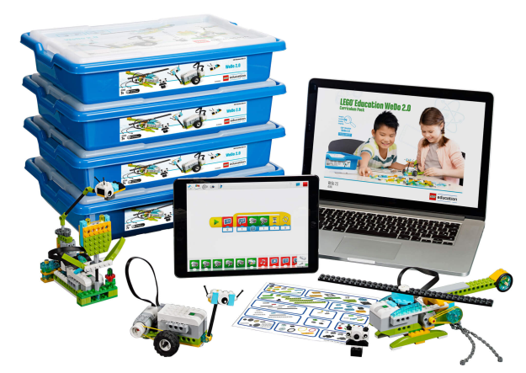
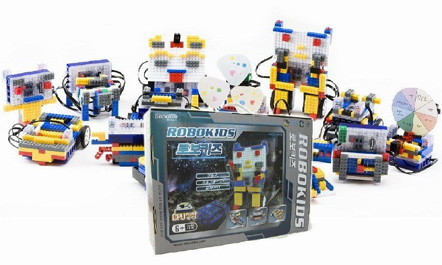
Для проведения деятельности в клубе «Шаян» имеются: несколько наборов больших конструкторов «Полесье»; наборы Майнкрафт ; наборы «Полицейский вертолет»; наборы «Сказочный замок» и мелкий конструктор Лего. Это лишь начальная ступень всех планов на будущее, а у клуба «Шаян» они большие, но мы лишь откроем маленькую завесу тайны.
1. посещаемость клуба в дальнейшем не менее 220 детей;
2. оснащение клуба современными моделями конструкторов – большой конструктор «Полесье» - «Великан», Базовый набор LEGO Education 9580 WeDo, Ресурсный набор LEGO Education 9585 WeDo, Конструктор Robo Kids.
3. организация занятий по робототехнике для детей от 1,5 до 7 лет.

Slide 13


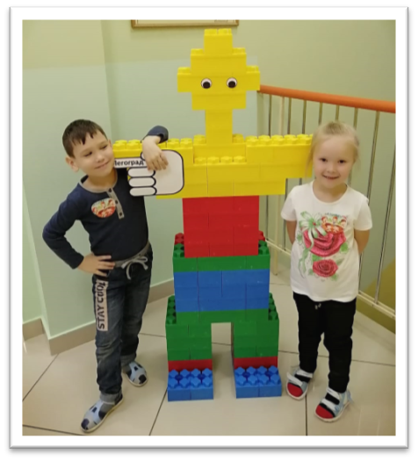
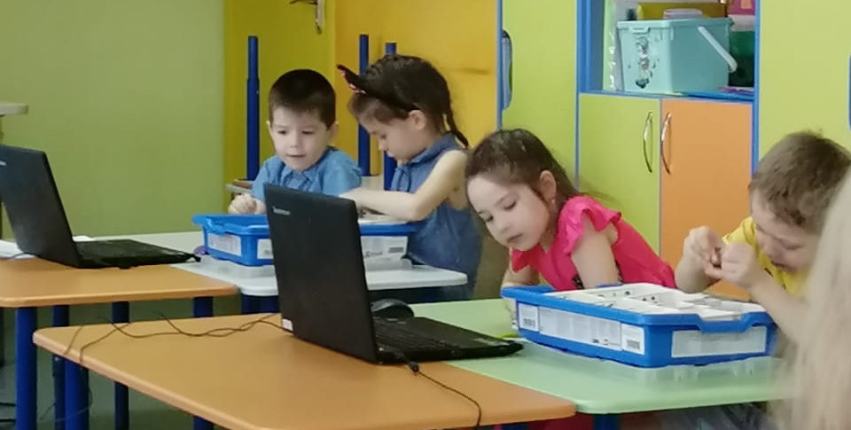
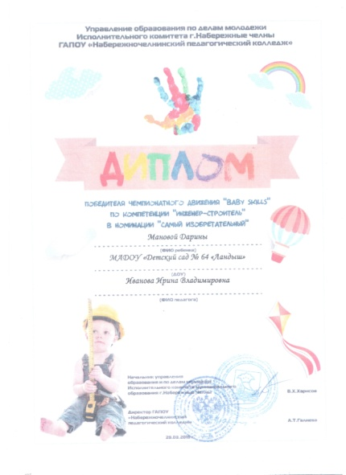
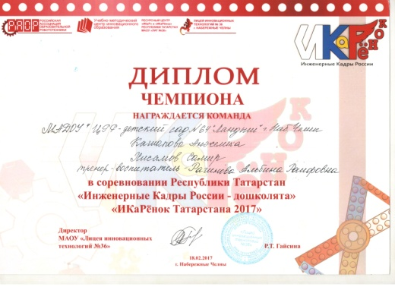
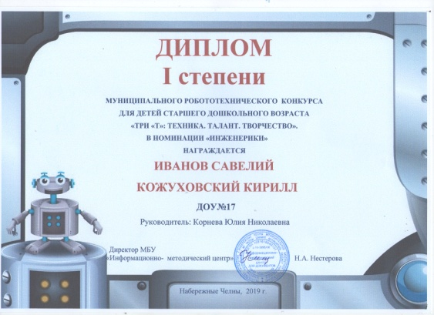
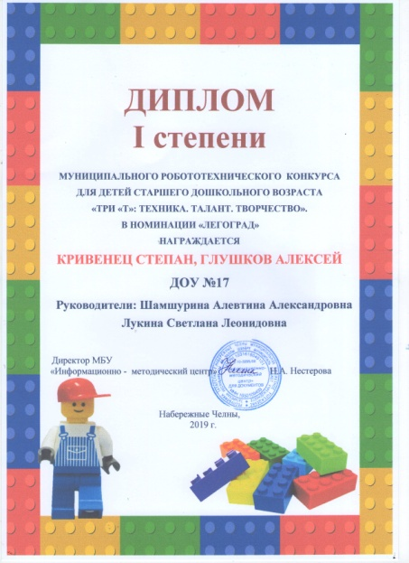


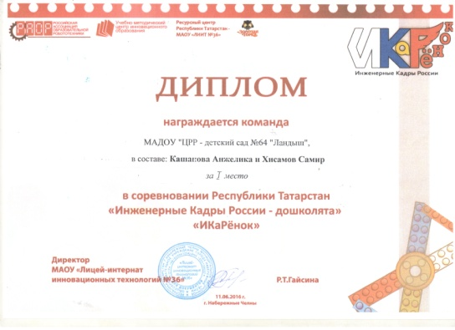
Первые успехи наших воспитанников и педагогов

Slide 14

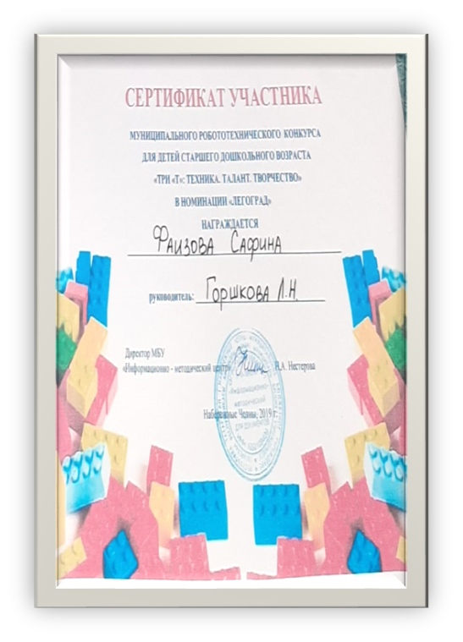
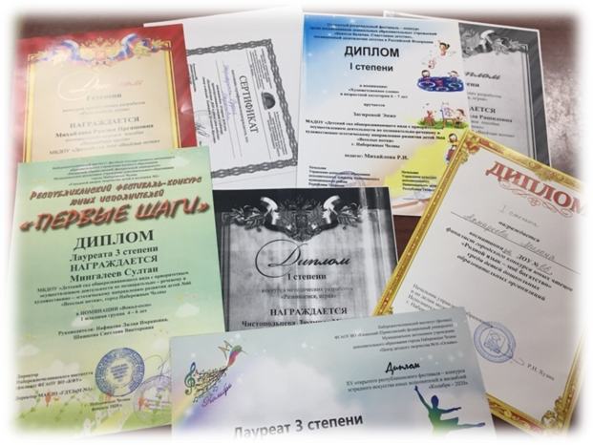
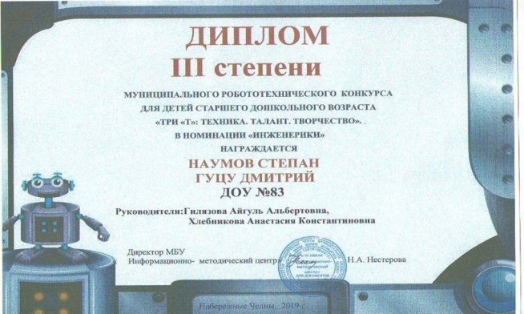
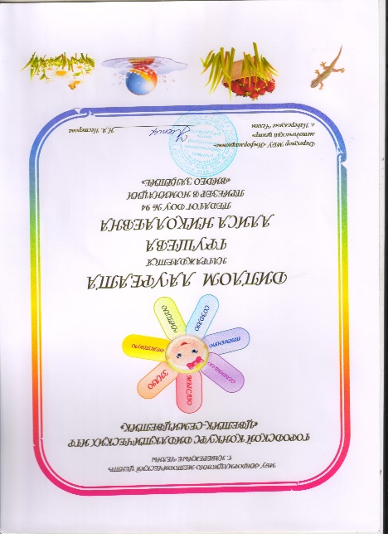
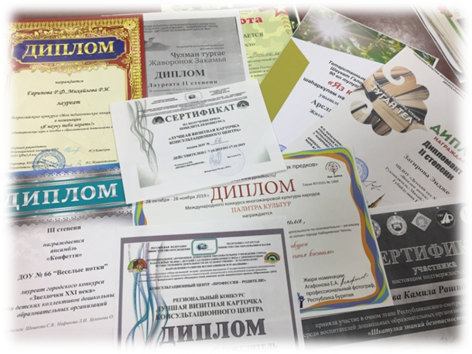
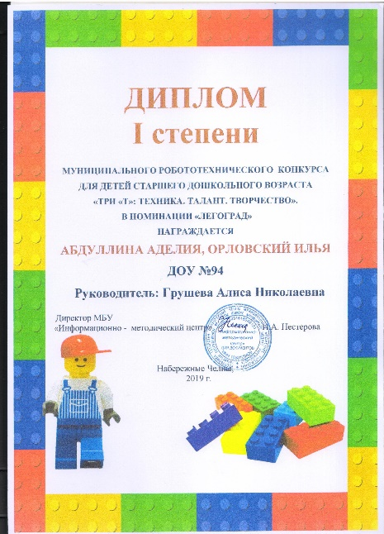

Slide 15


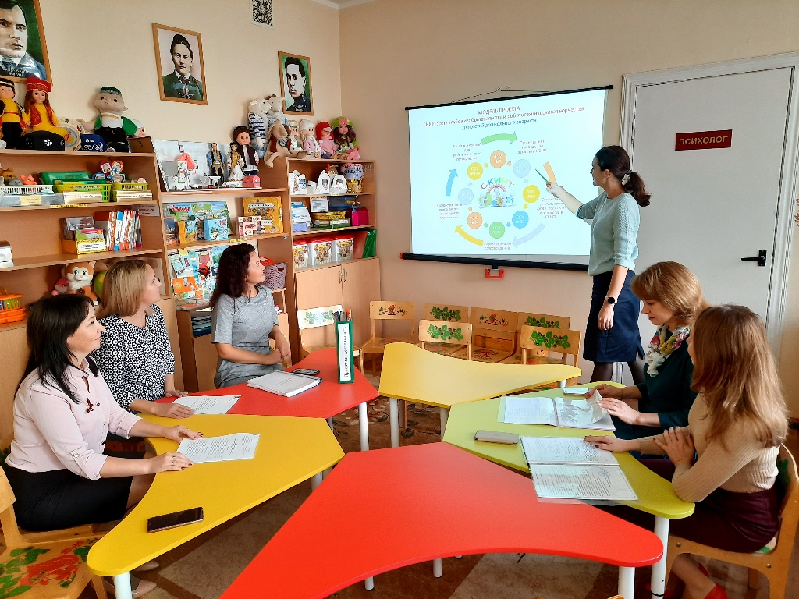
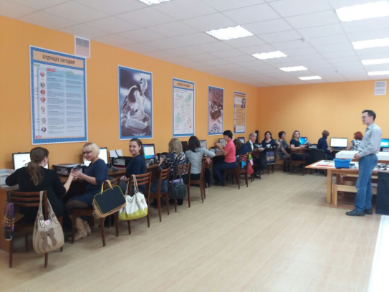
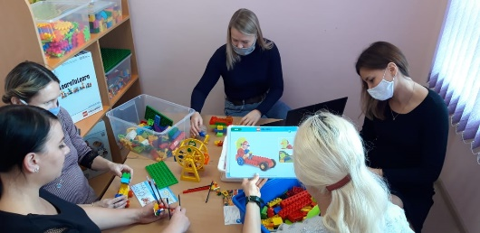
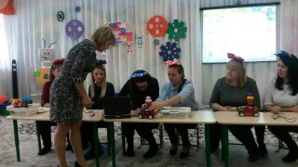

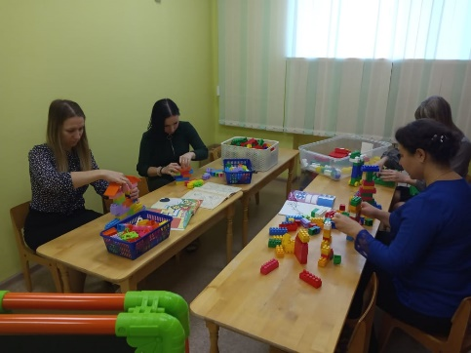
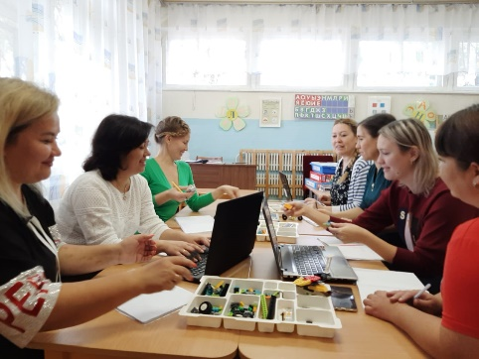
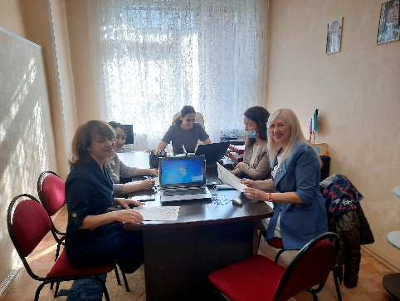
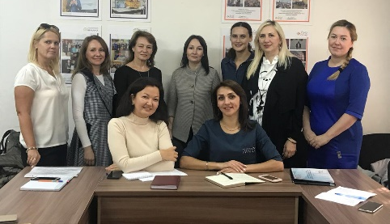

Педагоги прошли курсы повышения квалификации
по курсу «Робототехника».
Обсудили опыт работы с коллегами по проекту СКИРТ

